Slide 1
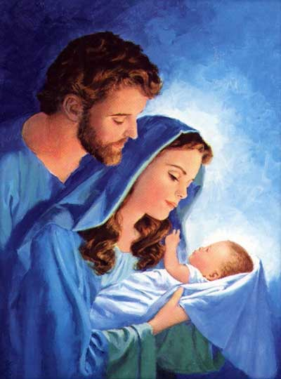
С небом и со Христом
в сердце!
Notes:
Только во Христе может надежно сформироваться брачный союз. Именно в Божественной любви следует черпать силу для любви человеческой, которая связывает людей самыми тесными узами. Только там, где управляет Христос, может быть глубокая, истинная, бескорыстная привязанность.
Сделайте Христа первым и последним, лучшим во всем. Когда ваша любовь к Нему станет глубже и сильнее, ваша любовь друг к другу очистится и усилится.
Семья играет важную роль в жизни каждого верующего.
Серьезное изучение брака заставляет удивляться многому. Слишком много случаев раскола в том, что должно быть крепким, и слишком много трещин там, где их быть не должно.
Почему это происходит? Практически все пары, идущие к алтарю, надеются прожить счастливую жизнь. Обещая лелеять друг друга, они верят, что так и будет. Но вот наступает конец медового месяца, и нужно платить по счетам, мыть посуду, налаживать отношения, натирать полы и... опять счета опять посуда и вновь: «Ты видел эти счета!", "Кто потратил 100 рублей в аптеке?", "Почему он сидит и смотрит футбол по телевизору, а я должна мыть посуду?".
Это и есть реальность? А что стало с нежными разговорами, куда подевались любовные чары? Откуда эти "Почему мне приходится так трудиться, когда он даже не пытается мне помочь?" и "На этот раз ее очередь просить прощения"?

Slide 2
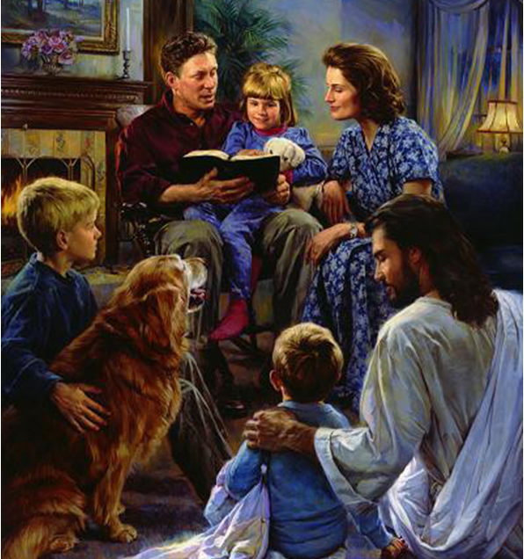
Цементный раствор
для семьи!
Notes:
Так мало-помалу фундамент начинает расшатываться. Затем однажды жена или муж идет к консультанту по брачным проблемам, иногда они являются оба, желая знать, как заделать трещины и вернуть те времена, когда все начиналось так чудесно.
Семейные узы являются самыми тесными, самыми нежными и святыми из всех прочих, существующих на земле. По замыслу Божьему, они должны были стать благословением для человечества (Служение исцеление Строительство семьи) От характера семьи зависит состояние общества, а влияние каждой семьи может быть как положительным, так и отрицательным. – {СИ 357.1)
В семье человек получает свои первые жизненные уроки. Большую часть жизни мы проводим в семье . Там развиваются наши самые интимные и близкие взаимоотношения. Там закладываются основные наши привычки, развиваются чувства и эмоции, там впервые мы выбираем наши приоритеты и ценности. Поэты утверждают, что семья формирует судьбу человека. Так оно и есть.
Машина форд сломалась, ехал человек на форде, элегантный, красиво одетый, и остановился и предложил помощь. Человек у которого сломалась машина спросил его, а что вы разбираетесь в машинах? На что он ему ответил, разбираюсь, вообще то меня зовут Генри Форд…Кому как не ему, было знать, что могло сломаться в его детище и как это можно починить?!
Бог Творец – Тот Кто создал семью. Он создал супружеские отношения совершенными и чистыми. Если что-то ломается в них, никто лучше Бога не знает, как устранить эту неполадку.

Slide 3

ПОЧЕМУ СВЯТ
«СЕМЕЙНЫЙ КРУГ»?
Notes:
Иер.31:33
«Но вот завет, который Я заключу с домом Израилевым после тех дней, говорит Господь: вложу закон Мой во внутренность их и на сердцах их напишу его, и буду им Богом, а они будут Моим народом».
Семья—это то место, где нужно снять обувь с ног своих, это значит убрать свою гордость, высокомерие, эгоизм. Это то, во что мы часто обуты и что загрязняет нашу семью. Почему, входя в дом, люди снимают обувь? Потому что, ходя по грязи этого мира, мы пачкаемся. Способность грязи—прилипать к нашей обуви. Мы делаем выбор, внести эту грязь в наш дом или оставить за дверью. Чтобы наша семья стала на самом деле Святым местом, как нам нужно отдавать Богу все негативное, что есть еще в нас и получать от Него чистоту, святость, любовь. Если мы наполнены Его содержанием, совсем нетрудно будет отдавать это окружающим, а особенно нашим любимым. Тогда, давая любовь и служа друг другу, мы не напрягаемся, не заставляем себя, это состояние нашего сердца, ведь от избытка сердца говорят уста.

Slide 4
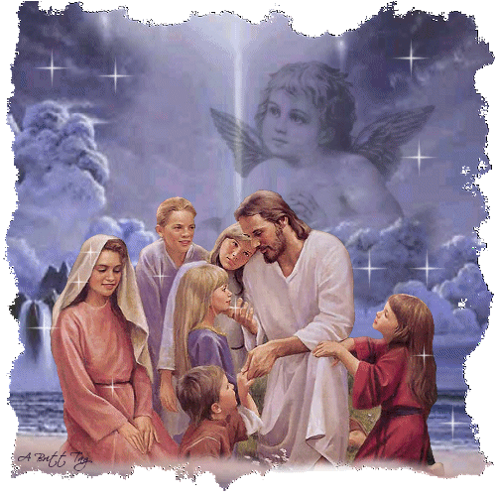
Чудесный прообраз
неба.
Notes:
Семья - это средоточие всякой деятельности. Общество состоит из семей и является таким, каким главы семей его делают. Из сердца - "источники жизни"; а сердцем общества и нации является семья. Благополучие общества, успех церкви и процветание нации зависят от влияния семьи.
Чудесный прообраз неба. - Семья во всем должна поступать так, как говорит об этом Божье Слово. Она должна стать частичкой неба на земле, местом, где любовь не подавляется грубостью, но, наоборот, лелеется. Наше счастье зависит от того, насколько мы будем проявлять любовь, сочувствие и истинную учтивость друг к другу.
Чудесным прообразом неба станет дом, которым руководит Дух Господень. Исполняя волю Божью, муж и жена будут уважать друг друга, питать взаимную любовь и доверие4.
Важность атмосферы, царящей в семье. - Атмосфера, которую создают отцы и матери, наполняет весь дом и ощущается в каждом его уголке.

Slide 5

Отдадим Богу все негативное,
что есть еще в нас и получим
от Него чистоту, святость,
любовь.
Notes:
Отдадим Богу все негативное, что есть еще в нас и получим
от Него чистоту, святость, любовь.
Всеми возможными способами поддерживайте друг друга в борьбе с жизненными неурядицами. Учитесь дарить все больше счастья друг другу. Пусть ваша любовь и снисходительность будут взаимными. Тогда семейная жизнь, вместо того, чтобы быть окончанием любви, будет такой, как будто ваша любовь только началась. Тепло истинной дружбы, любовь, связывающая сердца, - это предвкушение радостей небесных.

Slide 6
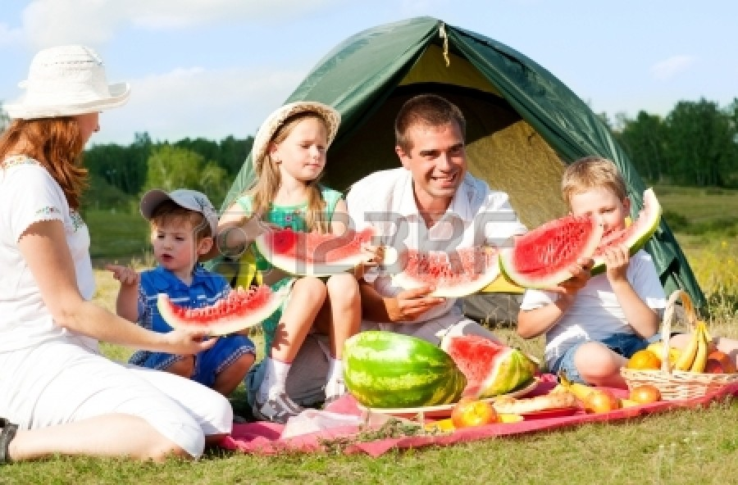
СЕМЕЙНАЯ ТРАПЕЗА!
Notes:
Картина семейного ужина или обеда, часто кажется идиллической картиной, сошедшей из фильмов или со страниц журналов. В суете сегодняшней жизни трудно собрать всех членов семьи на обед или ужин. Тем не менее, исследования показывают, что в семьях, которые собираются вместе на обед или ужин, дети здоровее, счастливее и лучше учатся в школе.
Вроде бы вместе… Вроде вдвоем…
Один живет ночью, другой живет днем…
Нет друг для друга у них ни минутки!
Так и проходят за сутками сутки…
У каждого нынче свои интересы,
Душа на засове и личные стрессы…
А раньше все делали вместе, иначе!
Их МИР ДЛЯ ДВОИХ был гораздо богаче!
Но вдруг эта нить порвалась, потерялась…
И горечь от прежнего вкуса осталась…
***
… Не допускайте нехватки внимания!
… Ведь ЭТА НЕХВАТКА ведет к расставанию!!!

Slide 7
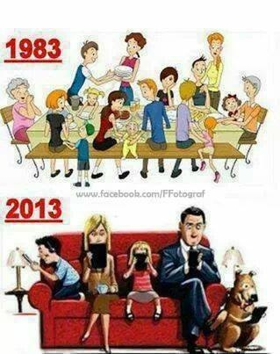

Slide 8
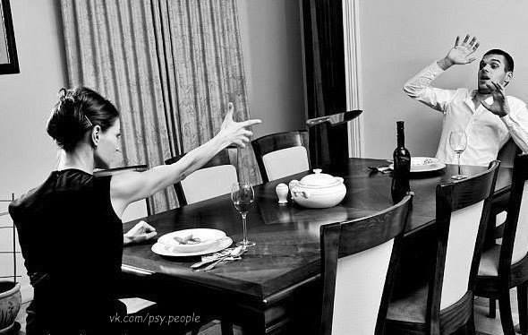

Slide 9


Slide 10
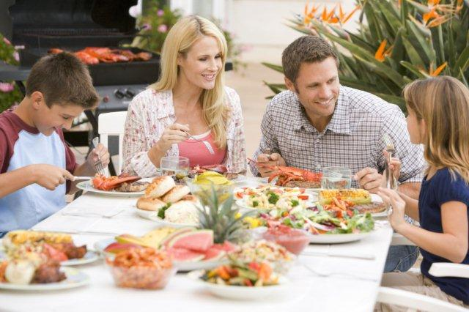
Что происходит во время обеда в кругу семьи?
Notes:
Контроль – мы спрашиваем о происходящем
Укрепление эмоциональных уз – обеды часто ассоциируются с положительными эмоциями и личностными взаимодействиями
Общение – Беседы за столом
Создание ролей для подражания – наши дети видят, кто мы и что мы делаем

Slide 11

Общение за семейным столом.
Notes:
Вот почему важны семейные обеды
1. Общение за семейным столом.
Когда вы едите с семьей, у всех есть возможность общаться. Все могут высказаться, выразить желания, надежды, откровенничать, тем самым можно найти решение проблемам. Ученые предположили, что общение в семье, оказывает благотворное влияние, как вакцина, защищая детей от плохих вещей. Общение за столом с близкими является одним из самых больших преимуществ.
Этот вид общения предполагает обмен личными ценностями. Родители учат своих детей, что хорошо, и что плохо, тем самым, давая им бесценный урок.

Slide 12
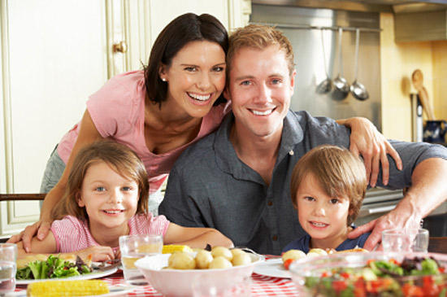
Чувство принадлежности
Notes:
2. Чувство принадлежности
Семейные трапезы, предоставляют членам семьи чувство принадлежности. Они играют важную роль в укреплении отношений между членами семьи и поддержания сбалансированной и приятной атмосферы.

Slide 13

Благотворное влияние на детей.
Notes:
3. Благотворное влияние на детей.
Исследователи изучили поведение подростков, в чьих семьях совместная еда стала ритуалом и ценностью. Результаты исследования, показали, что в таких семьях, подростки менее склонны курить, пить, принимать наркотики, не подвержены депрессиям или мыслям о самоубийстве. Кроме того, молодые люди лучше учатся в школе, умеют правильно вести себя за столом, едят более здоровую пищу, имеют более богатый словарный запас и начинают половую жизнь позже.

Slide 14
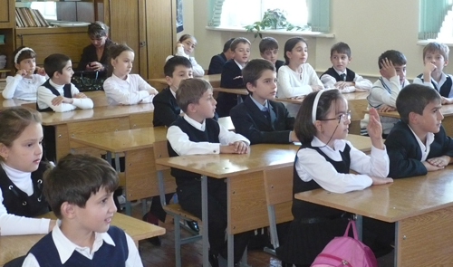
Обеды в кругу семьи и поведение, сопряженное с риском
Notes:
Более 50 процентов подростков, которые не обедают вместе со своими родителями, начинают заниматься сексом по достижении 15-16 лет. Этот показатель снижается до 32 процентов в случаях, когда дети обедают дома в кругу семьи.
Подростки, которые едят вместе с семьей, также имеют меньшую склонность к мыслям о самоубийстве, совершению попытки самоубийства и их редко исключают из школы.

Slide 15
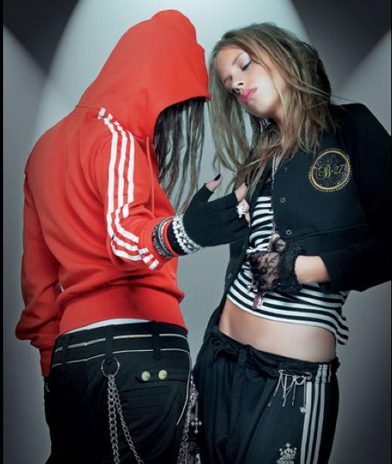
Обеды в кругу семьи и поведение, сопряженное с риском
Notes:
Отличные исследования показали, что участие в семейных обедах связано с меньшим потреблением наркотиков и алкоголя. Одно такое исследование показало, что частота проведения обедов в кругу семьи служит прогностическим параметром по меньшему использованию химических веществ, снижению показателей по воровству и участию в преступных группировках.

Slide 16
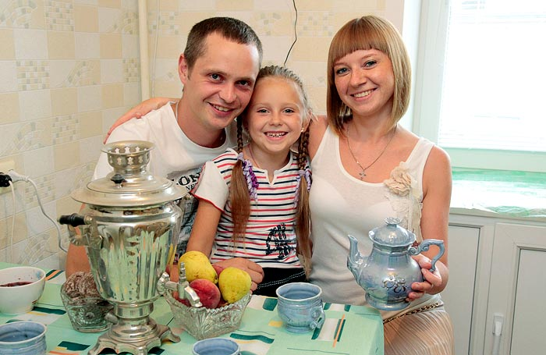
Как правильно провести время во время семейной трапезы?
Notes:
Как правильно провести время во время семейной трапезы?
Чтобы семейные обеды стали прекрасными и ожидаемыми моментами, требуются усилия от всех членов семьи. Капризы детей, плохое настроение одного из родителей, телевизор на полную громкость - только несколько факторов, которые могут разрушить семейный ужин.

Slide 17
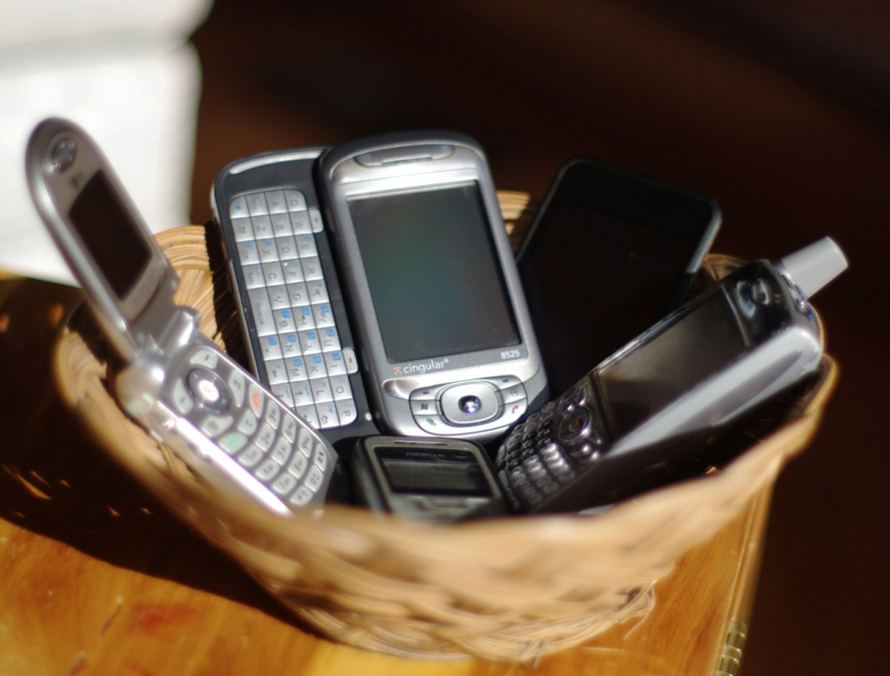
Не отвлекайтесь во время еды!

Slide 18
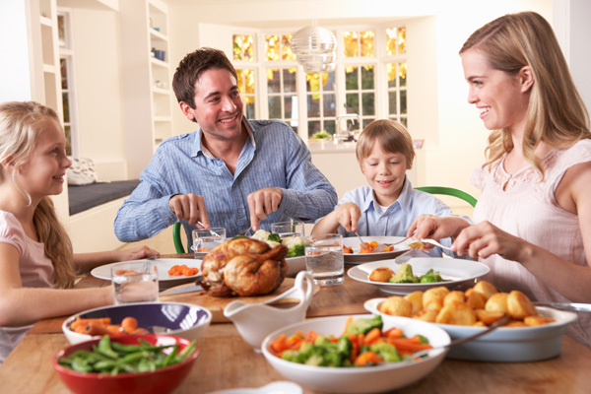
Не отвлекайтесь во время еды!
.
Notes:
Отключите телевизор, MP3, радио и наушники
Отложите газету в сторону
Уберите со стола книги
Уберите со стола мобильные телефоны
Запишите на автоответчик сообщение, что вы не можете ответить на звонок и перезвоните позднее

Slide 19

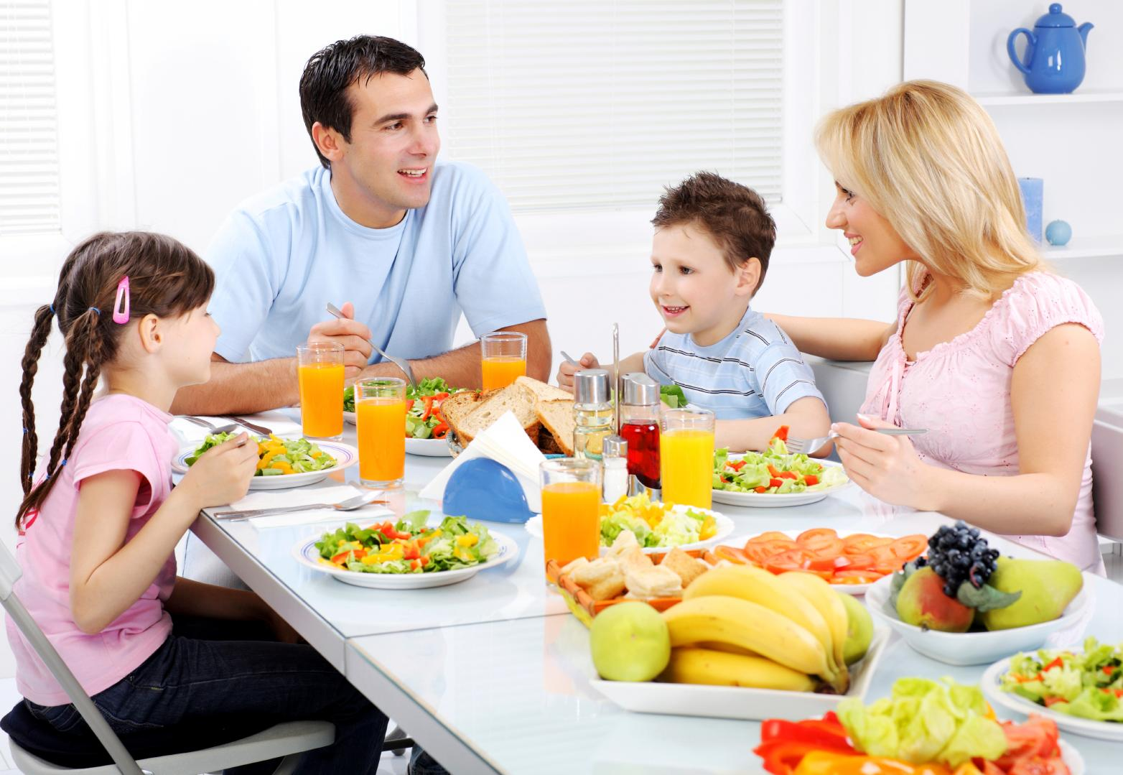
ПРАВИЛА
Notes:
Введите несколько правил для каждого члена семьи. Каждый должен вести себя с другими с уважением, без исключения. Важно, чтобы люди ели тихо, спокойно, без страха, стресса или напряжения. Каждый должен иметь как минимум одно задание при накрытии стола. Найдите темы для разговора и стимулируйте их, чтобы общаться с родными и близкими, вместо того, чтобы нажимать кнопки мобильного телефона. Во время семейных ужинов не рекомендуется отвлекаться на телевизор или телефон.

Slide 20
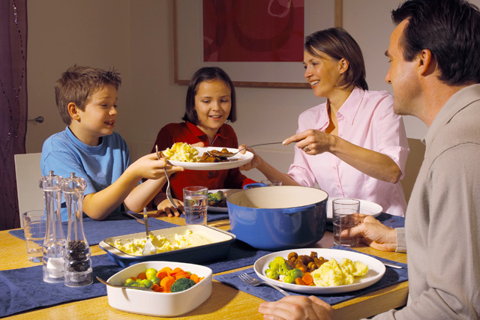
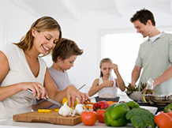
ОРГАНИЗАЦИЯ
Notes:
Организуйте семейные трапезы в разное время: ужины по вечерам, обеды и завтраки, когда все члены семьи дома. Не ограничивайтесь только праздничными трапезами, когда члены семьи вынуждены пойти на уступки. Когда семейная трапеза становится привычкой, и все принимают ее без проблем, интимная атмосфера дома значительно улучшится.

Slide 21
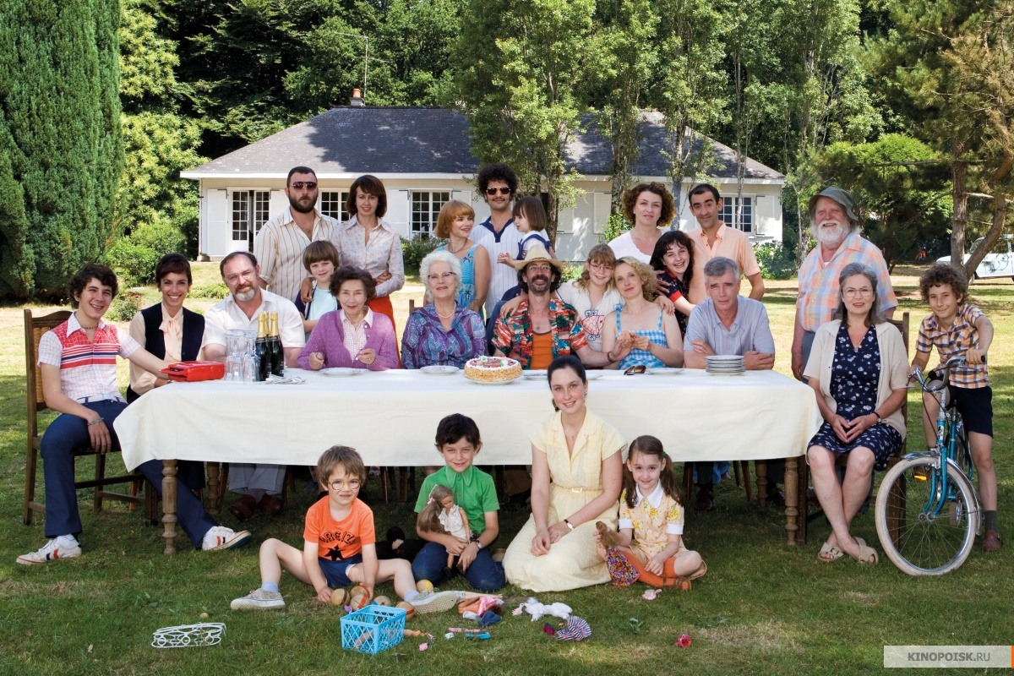
Верните в семью обычай совместных трапез, и она станет крепче!
Notes:
Вроде бы вместе… Вроде вдвоем…
Один живет ночью, другой живет днем…
Нет друг для друга у них ни минутки!
Так и проходят за сутками сутки…
У каждого нынче свои интересы,
Душа на засове и личные стрессы…
А раньше все делали вместе, иначе!
Их МИР ДЛЯ ДВОИХ был гораздо богаче!
Но вдруг эта нить порвалась, потерялась…
И горечь от прежнего вкуса осталась…
***
… Не допускайте нехватки внимания!
… Ведь ЭТА НЕХВАТКА ведет к расставанию!!!

Slide 22
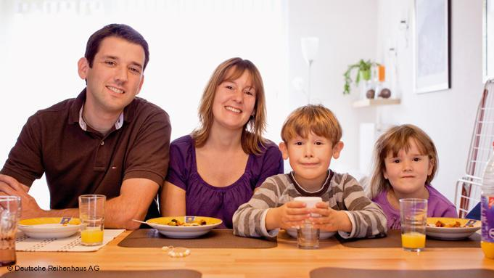
Узы семьи
Notes:
Сегодня узы во многих семьях стали очень слабыми или носят формальный характер: дружная “на людях” семья, которой все втайне завидуют, превращается в стенах своей квартиры в распавшиеся молекулы. Домочадцев не объединяет даже такая древнейшая традиция, как обед или ужин.

Slide 23
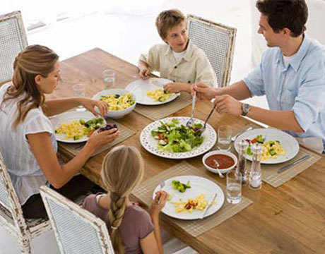
Notes:
Но и в более крепких семьях часто можно наблюдать, когда мама обедает в одиночестве, ребёнок с утра “тягает вкуснятину” из холодильника, а отец не приходит на обеденный перерыв, отдав предпочтение бутербродам и обществу сослуживцев, хотя его учреждение – через дорогу от дома.

Slide 24
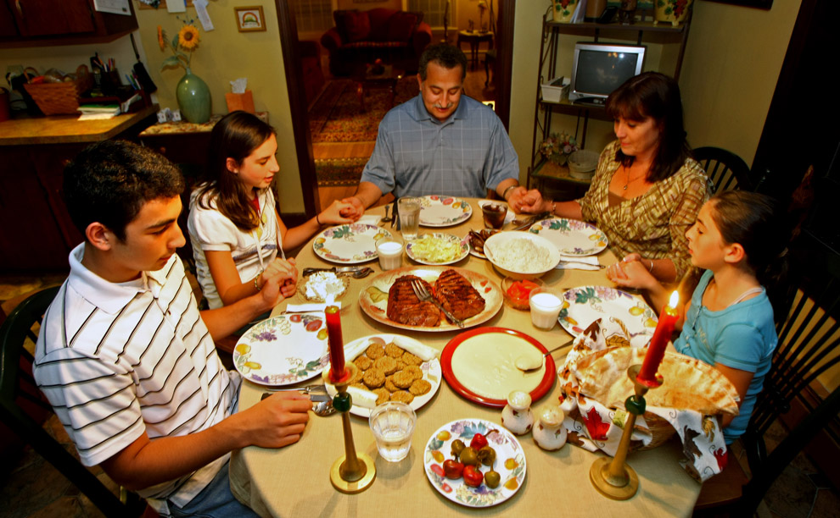
Обычай совместной трапезы
Notes:
Обычай совместной трапезы уходит в далёкое прошлое. Ещё лет сто назад вся семья собиралась за общим столом. Глава дома читал молитву и первым приступал к еде, за ним следовали остальные. Очень строго соблюдался и этикет: разговор с набитым ртом, детские ссоры чудесным образом исключались, а покинуть домочадцев в середине трапезы и вовсе было невозможно.

Slide 25
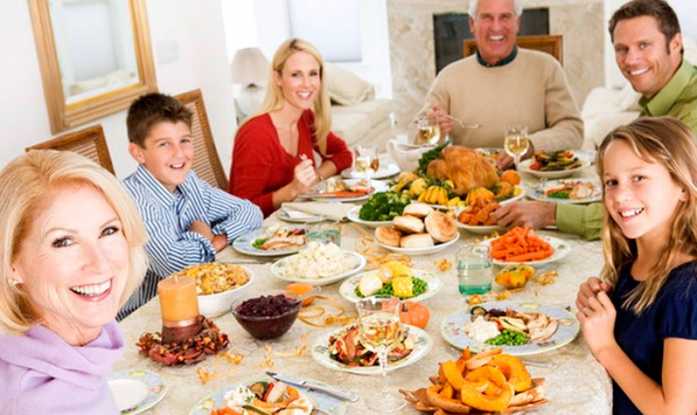
Маленький семейные праздник!
Notes:
Главное же было то, что завтрак, обед или ужин воспринимался, как церемония, красивая традиция, которую почитали все. И взрослые, и дети в одинаковой мере соблюдали общие правила. Сам же процесс принятия пищи превращался в маленький семейный праздник, по окончанию которого обсуждались общие проблемы. Добрые взаимоотношения, семейный уют и любовь близких людей творили чудеса! Эталоном поведения всегда служила семейная пара, отчего родителей уважали ещё больше.

Slide 26
Самый ценный подарок!
Notes:
Такие строгие патриархальные нравы отошли в прошлое, но почерпнуть из них можно немало. Сегодня за столом можно вести себя более раскованно, но каждый из членов семьи обязан понимать, что позволено – далеко не всё.
Самым же ценным останется то общение, которое ваша семья сможет подарить друг другу. Как это здорово, когда за столом собираются умытые, опрятные, одетые не в пижамы и халаты люди. Родные, находящиеся в хорошем настроении, внимательные и вежливые к своим близким.

Slide 27
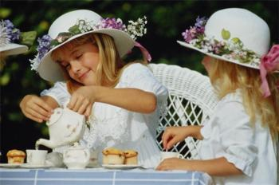
Notes:
Совместная трапеза позволит разделить приятные моменты, пообщаться, выслушать других, найти решение проблем, поддержать друг друга. Более же всего благотворному влиянию подвергаются дети: они учатся быть щедрыми, обходительными, понимают, как приятно принимать здоровую пищу из красивой посуды, думают о других. Совместная трапеза – это для многих утраченная наука, которую стоит постигнуть снова. Конечно же, не надо превращать завтрак в задушевную многочасовую беседу, а обед – в жаркие споры, но пусть эта традиция сделает каждую семью крепче и терпимее друг к другу.
Прежде всего пусть родители окружат своих детей атмосферой жизнерадостности и любви. Дом, где обитает любовь и где она выражается во взглядах, словах и поступках, является местом, где ангелам приятно проявлять свое присутствие.

Slide 28
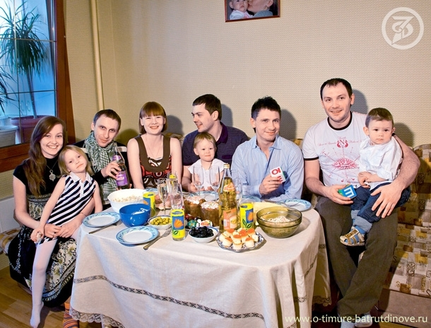
Дети и семейные трапезы
Notes:
Как у вас дома принято обедать? Садитесь ли вы за стол вместе с детьми, или у вас каждый перекусывает, когда хочет?
Психологи, врачи и статистики считают, что регулярные семейные трапезы очень полезны для подрастающего поколения

Slide 29
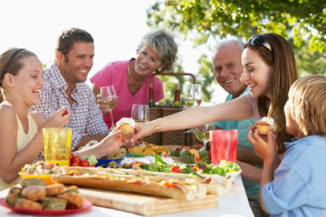
Notes:
Недавно проведенное в США исследование показало, что среди подростков, не принимавших регулярного участия в совместных семейных обедах, в 1,75 раз больше наркоманов, а девочки, не менее пяти раз в неделю садящиеся за стол со своими родителями, в три раза реже страдают от плохого питания, гастритов и анорексии.
Не говоря уже о том, что правильно устроенные общие обеды сплачивают родителей и детей, способствуют установлению мира и взаимопониманиа в семье.
Конечно, организовывать ежедневные семейные трапезы нелегко, однако возможно. Предлагаем вам пять простых шагов в сторону здорового питания и выработки новых полезных привычек:

Slide 30
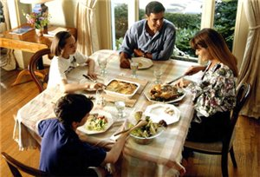
Убедите супруга принимать участие в семейных трапезах
Notes:
1. Во-первых, вам нужно убедить супруга принимать участие в семейных трапезах. Для этого к вашим услугам – немалое количество информации в Интернете, в специальной литературе, и даже у врачей и психологов.
Не получается убедить его и объяснить, почему это важно? Начните устраивать ежедневные общие обеды сами, с детьми, - вот увидите, в какой-то момент вашему супругу тоже захочется принимать в этом участие.

Slide 31
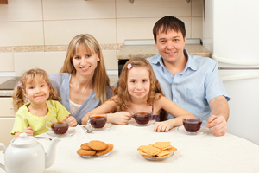
Планируйте меню вместе с детьми
Notes:
2. Во-вторых, планируйте меню вместе с детьми, если они уже достаточно большие для того, чтобы выбирать еду. Даже если у вас дома никогда не было подобных традиций, устройте семейный совет, где вы сможете объяснить, какие изменения ожидают ваших домашних и почему.
Вместе с домочадцами выберите время, в которое вы собираетеь обедать, и выясните, что для каждого члена семьи означает понятие «семейный обед». Решите все вместе, как будут распределяться обязанности, кто будет накрывать на стол, кто помоет посуду, и так далее.

Slide 32

Польза и выгода
Notes:
3. Дети и супруг с большей охотой подхватят ваше начинание, если поймут, какие им самим от этого будут польза и выгода.
Например, объявите, что теперь каждый член семьи может сам диктовать меню одного обеда в неделю – при условии, что в другие дни они будут есть выбранные другими блюда, разумеется. Но на всякий случай, конечно, скажите всем, что если кому-то совсем не понравится выбранное другим меню, то всегда есть бутерброды.

Slide 33
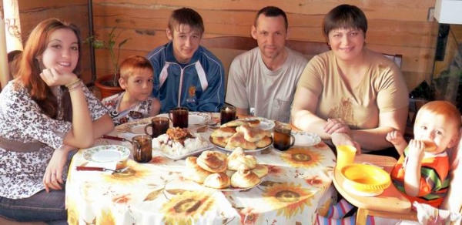
Будьте гибкими
Notes:
4. Будьте гибче – если не получается собирать всех ежедневно на общий обед, попробуйте устраивать семейные завтраки или ужины.
Конечно, общий завтрак потребует от вас раннего подъема и различных приготовлений (часть из которых, впрочем, можно сделать вечером накануне), но зато как здорово будет съедать главную трапезу дня всем семейством! Заодно вы будете уверены, что все едят полезную и питательную пищу, а не перехватывают что-то на бегу.

Slide 34
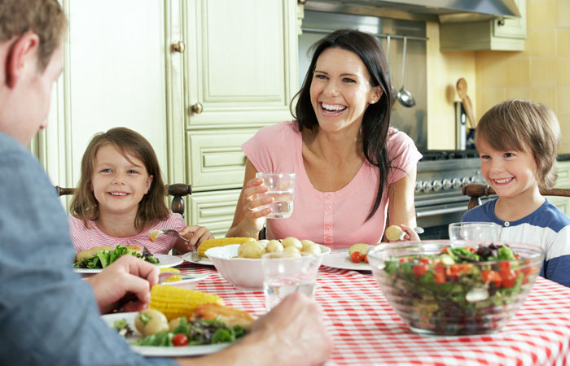
Планируйте и делайте заранее
Notes:
5. Все, что можно, планируйте и делайте заранее. Можно повесить на холодильнике план задуманных обедов на неделю вперед и готовить часть блюд накануне. Самые любимые блюда можно готовить на несколько дней, а некоторые даже замораживать в полуфабрикатном или готовом состоянии.
Вот увидите, как только вы серьезно возьметесь за дело, и если семья вас поддержит, вы вскоре найдете необходимый и удобный ритм работы – для того, чтобы хотя бы раз в день вся семья собиралась за одним столом и получала от этого удовольствие.

Slide 35
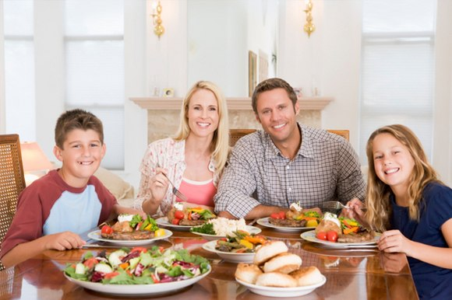
Семейные трапезы без телевизора
Секреты счастливых семей
Notes:
Оказывается, чтобы сделать свою семью счастливой, надо приложить совсем немного усилий — как минимум 5 раз в неделю собираться всем вместе, чтобы поужинать. И при этом выключать телевизор!
У Лизы и Майка Никкель из Канзаса есть такое правило — каждый вечер за ужином они и трое их детей рассказывают по 2 истории — самое положительное и самое отрицательное событие за день. Слишком сложно? Зато уводит разговор в сторону от банального "как-дела-все-хорошо".
"Мы никогда не задаем вопросы, требующие ответа да или нет", — говорит глава семьи, Майк. — "Надо построить беседу так, чтобы все захотели высказаться". Сами о том не подозревая, супруги Никель применяют на практике основные рекомендации психолога Барбары Керр (Barbara Kerr) из Канзасского университета, на протяжении нескольких лет изучавшую психологию счастливых семей.

Slide 36
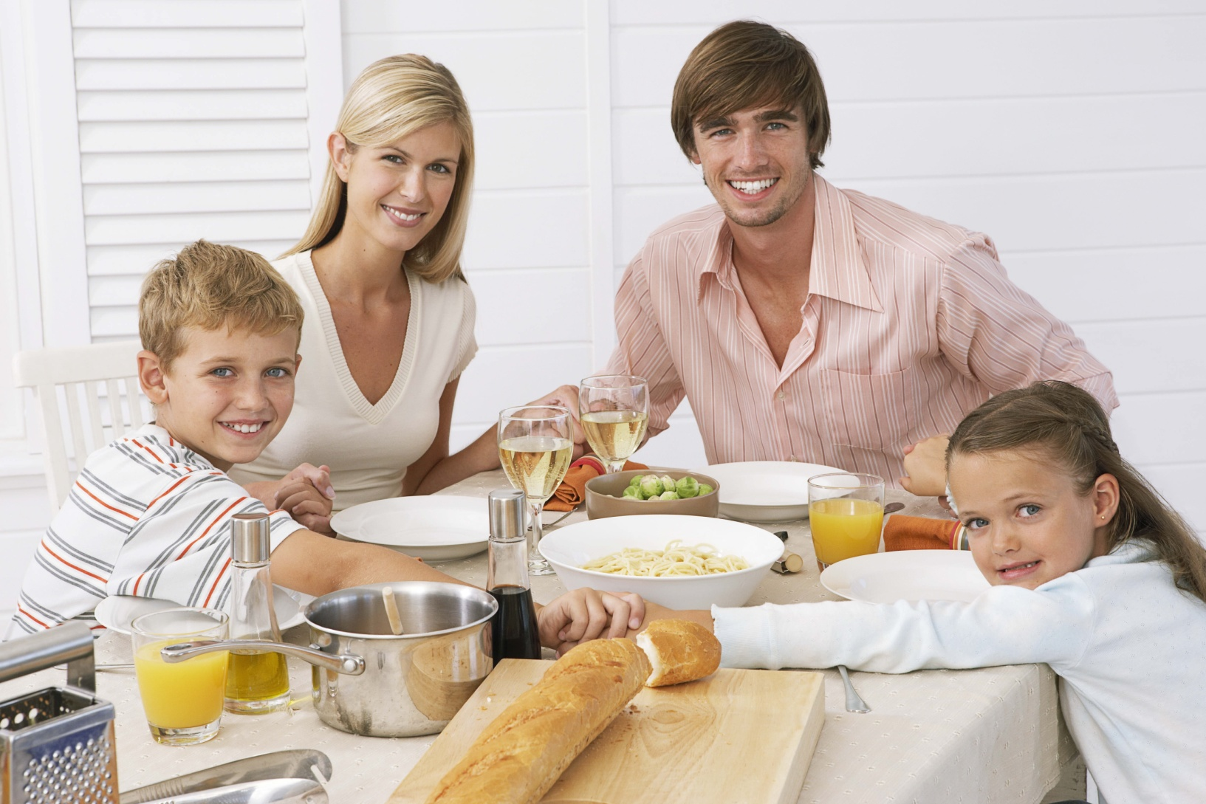
Все счастливые семьи счастливы одинаково
Notes:
Исследование Барбары Керр доказало то, о чем Толстой писал еще 120 лет назад: все счастливые семьи счастливы одинаково. И "одинаковость" эта в следующем:
Во всех счастливых семьях есть традиция собираться вечером за ужином для общения. Общаться можно на любые темы — обсуждать новости, события за день, или поступить так, как делается в семье Никкель. Есть только 2 условия — такие "посиделки" за ужином, согласно исследованию Мириам Вайнштейн (Miriam Weinstein), психолога и автора книги "Удивительная сила семейных трапез", должны происходить не реже, чем 5 раз в неделю. И телевизор на время ужина лучше выключать! Если вы поглощены сериальными страстями на экране телевизора, разговор "по душам" за ужином никогда не состоится!

Slide 37

Преимущества совместных семейных ужинов
Notes:
Преимущества совместных семейных ужинов огромны, считает Барбара Керр.
Во-первых, это помощь детям, овладевающим языком. Им, конечно, надо читать книжки, но с ними надо и разговаривать — а когда еще это делать, как не во время ужина!
Во-вторых, такие семейные ужины дают чувство семейной сплоченности. Даже если за ужином обсуждается крайне неприятная ситуация, у членов семьи остается уверенность, что вместе можно преодолеть трудные времена.

Slide 38

В который раз доказано — счастье не в деньгах
Notes:
В который раз доказано — счастье не в деньгах
У счастливых семей есть и другие отличительные особенности. Любопытно, что они не связаны ни с экономическим статусом семьи, ни с положением в обществе, ни с религиозной или этнической принадлежностью членов семьи.
Помимо дел, связанных с заботой о детях, у матери и отца в счастливых семьях обязательно есть свои собственные увлечения. Иногда ходит играть в футбол с друзьями. И Лиза считает, что "детям идет только на пользу, если они видят, что родители не отказываются ради них от своих интересов".

Slide 39
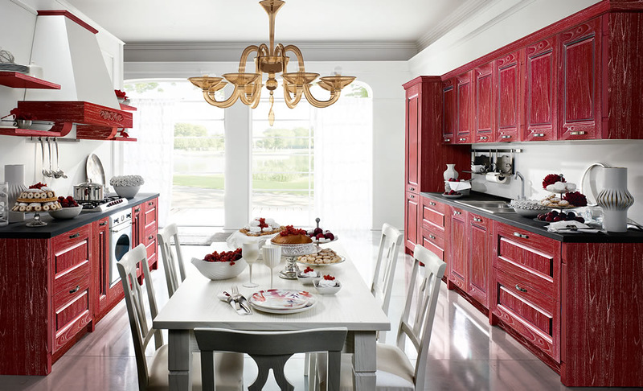
Уголок счастливой семьи!
Notes:
У каждого члена счастливой семьи в доме есть свой уголок, где можно побыть в одиночестве. И есть место, где семья традиционно собирается вместе — чаще всего это кухня.
В счастливой семье очень мало жестких правил поведения. И чем меньше, тем лучше! "В несчастных семьях правило изобретается для любого пустяка", — считают психологи.

Slide 40
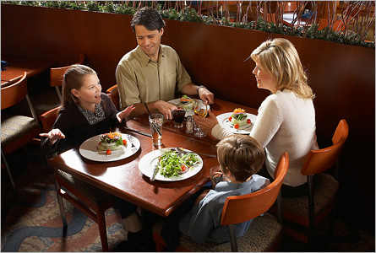
Самое счастливое воспоминание!
.
Notes:
Самое счастливое воспоминание
Какое ваше самое счастливое воспоминание о браке?
Этот интересный вопрос был адресован девяностолетней женщине в день ее рождения. В тот день все соседи собрались, чтобы чествовать именинницу.
Номером один праздничной программы шел великолепный трехъярусный кокосовый торт. В центре горели девять свечей. (Ей легче будет задуть девять, чем девяносто". Удачная мысль!)
Потом были поздравления, смех и веселье. Бабушка разворачивала подарки. И тут кто-то задал ей этот глубокомысленный вопрос: "Скажите, какое воспоминание за все годы вы считаете самым счастливым?"
Вопрос прозвучал естественно. Все замолчали и стали ждать.
Что она скажет?
Знаете, что ответила эта женщина?
(Нужно сказать, что вот уже семнадцать лет она была вдовой.)
Без тени сомнения она заявила: "О, это легко! Это все то время, когда мы с семьей сидели на заднем крыльце и разговаривали".
Глубокомысленный вопрос, правда? Какими будут наши счастливые воспоминания, когда нам будет по девяносто? Одно совершенно определенно почти для всех - счастливые воспоминания будут сосредоточены вокруг человеческих взаимоотношений.
Разговоры с любимыми людьми. Возможность слушать и быть выслушанным. Смех вместе, плач и раздумья вместе, а также милые дружеские разговоры за чашкой чая пирогом.
Неважно, как мы назовем это. Под любым названием в возрасте девяноста лет (или в любом другом) самые теплые воспоминания будут сиять добрым человеческим чувством.
Обедайте в кругу семьи 4-5 раз в неделю
Пусть это станет событием!
Посвятите обеду не менее часа, чтобы покушать, поговорить и вместе убрать посуду.
Пусть подготовка к обеду станет семейным мероприятием. У каждого должны быть свои обязанности для его подготовки.
1. На что клад, коли в семье лад.
2. В семье и каша гуще.
3. Вся семья вместе, так и душа на месте.
4. Яблоко от яблони недалеко падает.
5. Согласную семью и горе не берет.
6. В семье любовь да совет, так и нужды нет.
7. Семья - печка: как холодно, все к ней собираются.
8. Дружная семья и землю превращает в золото.

Slide 41
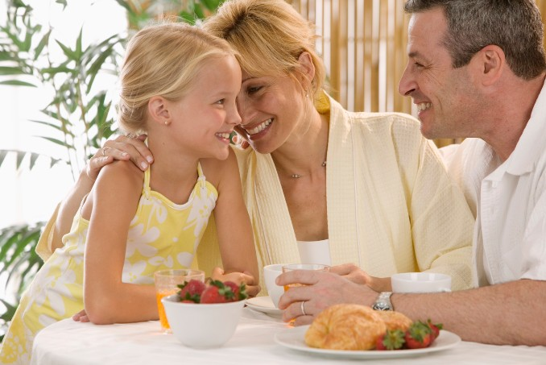
Беседуйте! Разговаривайте! Слушайте!
Notes:
Оба родителя в счастливой семье работают — неважно, в офисе или из дома. Детям позволяется брать на себя ответственность — особенно за пределами дома. Даже в подростковом возрасте они зачастую путешествуют в одиночку.
Ну, и конечно, в счастливой семье, как и в любой другой, не обходится без конфликтов — но все члены семьи уверены — какой бы силы этот конфликт ни был, семья не развалится!
Согласно нашему опыту, беседуйте, беседуйте, беседуйте...
разговаривайте, разговаривайте, разговаривайте...
слушайте, слушайте, слушайте. Для верующего это наполнено особым смыслом. Если Бог - это Любовь, как сказал Иисус, тогда так же верно и следующее: чем больше мы строим каналов, по которым Его любовь может вливаться в нашу любовь, тем больше будет наша любовь.
Неважно, каким образом вы придете к этому, но мы желаем вам вместе развивать вашу уникальную любовь в лучшем ее вечном варианте. Найдите ее, берегите ее, держите ее открытой и никогда не теряйте ее. Чтобы через дни, недели, года вы тоже могли бы сказать словами Священного Писания:
"Бог... по Своей великой любви, которою возлюбил нас... оживотворил со Христом... и воскресил с Ним, и посадил на небесах во Христе Иисусе" (Еф. 2:4-6).

Slide 42
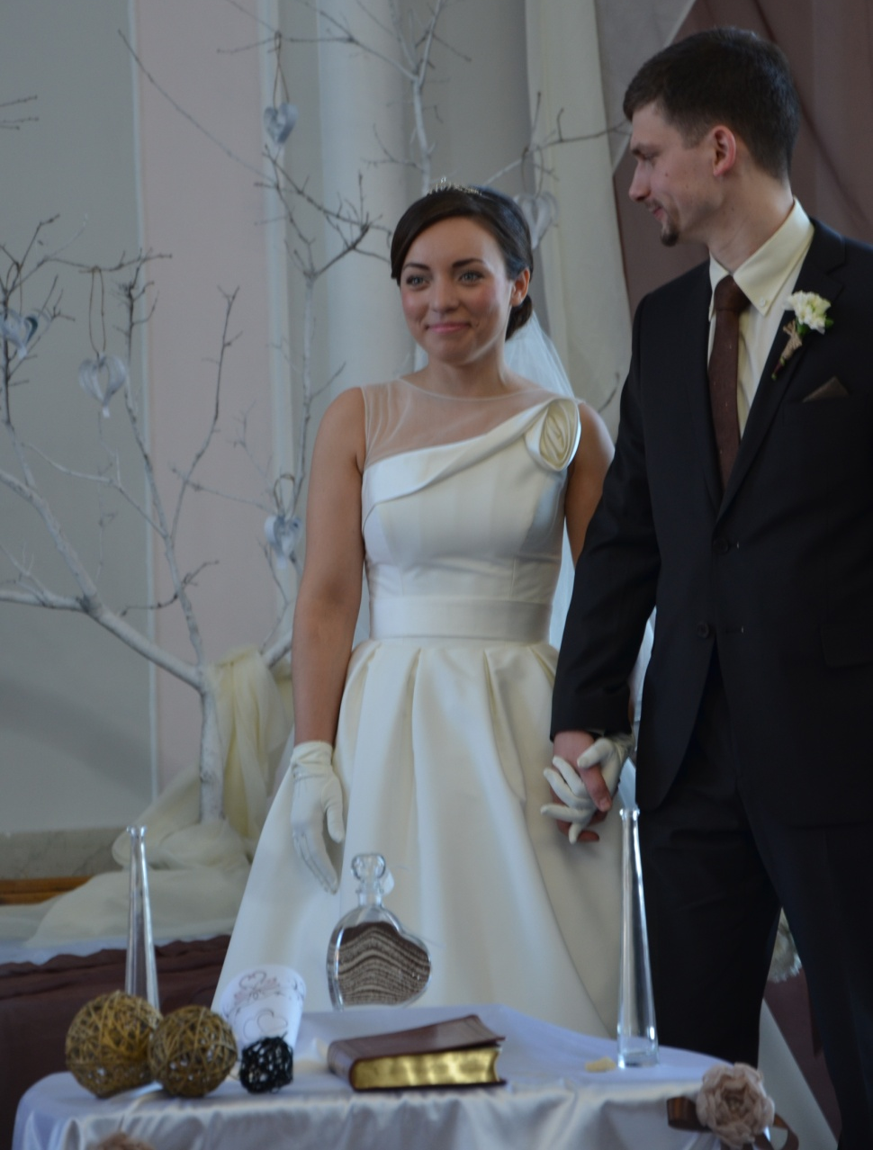
Дорогие возлюбленные!
Notes:
"Если только Бог не построит ваш семейный очаг, ваши попытки будут напрасными! Ваш брак начинался со слов: "Дорогие возлюбленные! Мы собрались здесь в присутствии Божьем, чтобы соединить этого мужчину и эту женщину в святом брачном союзе, который был установлен Богом". Никогда не забывайте этого. Это не демонстрация модной одежды, не собрание высшего общества и не традиционные посиделки. Мы собрались вместе, чтобы учредить новый дом, в котором только Сам Господь может завершить Свою цель и исполнить Свой план".

Slide 43
Нет более высокой любви!
Notes:
Нам нужен дом, где две жизни соединены Святой Любовью, которая больше, чем наша любовь.
Мы надеемся, что ваше плавание будет благополучным в спокойных водах семейного счастья. Счастливого пути! Пусть вам улыбнется удача! Пусть вам повезет!
Мы желаем вам самого большого счастья и всего лучшего, что может изобрести человеческий ум. Но если меня попросят высказать лишь одно пожелание, то я желаю вам научиться быть открытыми для Божьей любви.
Истина заключается в том, что Бог никогда не перестает любить нас. Он всегда с нами: стучится, ждет, надеется.
В свете этой истины каждый брак нуждается в настройке на одну волну с вечностью. Когда вы выполните свою часть соглашения. Он выполнит Свою. Он соединит вашу любовь со Своей в священном тройственном союзе.
Те, кто испытал это, могут сказать, что нет более высокой любви.

Slide 44
Рецепт счастья!
Notes:
Чтоб дом был счастливым, наполненным лаской,
Я дам вам рецепт под названием «Сказка».
Не сложный, но верный его соблюдайте.
Согласны? Ну что же, тогда приступайте.
Шесть чашек ЛЮБВИ вы смешайте с ЗАБОТОЙ,
Три ложки ДОВЕРИЯ, чашку РАБОТЫ,
Две чашки ПРОЩЕНЬЯ и горсть ДОБРОТЫ,
Добавьте чуть ВЕРНОСТИ, нежной МЕЧТЫ.
Три чашки НАДЕЖДЫ и ДРУЖБЫ пол миски,
Стакан УВАЖЕНИЯ к старшим и близким.
Две ложечки СМЕХА, немного УДАЧИ,
Щепотку ТЕРПЕНЬЯ. И ваша задача
Все сдобрить УЛЫБКОЙ сердечной, и ЛАСКОЙ,
И с утренним чаем подать эту сказку

Slide 45

Notes:
Давайте Жить, Любить и удивляться,
Давайте верить, помнить и жалеть,
От Счастья плакать, от Души смеяться -
Давайте Жить, чтоб Сердцем не стареть.
Давайте будем просто восхищаться
Полями, небом, серебром росы
И если трудно, всё же не сдаваться –
Идти вперед, не опуская головы.
Давайте будем искренни в общеньи,
Честны в словах, поступках и делах,
Давайте Верить, Свято, без сомнений
Жить на яву, открыто, а не в снах!
Давайте будем честно признаваться
В своих ошибках, зависти и лжи,
Давайте Жить, Любить и восхищаться -
Расправив крылья у своей Души!

Slide 46


Slide 47
